Slide 1
Zarasų r. Antazavės Juozo Gruodžio gimnazija
Veiklos kokybės įsivertinimo ataskaita
2020-2021 m. m.

Slide 2
Veiklos sritis, tema, veiklos rodiklis
Sritis | 2. Ugdymasis ir mokinių patirtys
Tema | 2.1. Ugdymo (si) planavimas
Rodiklis | 2.2.1. Mokymosi lūkesčiai ir mokinių skatinimas

Slide 3
Tyrimo nuostatos
Įsivertinimo analizavimas ir naudojimas planuojant bei tobulinant mokyklos veiklą.

Slide 4
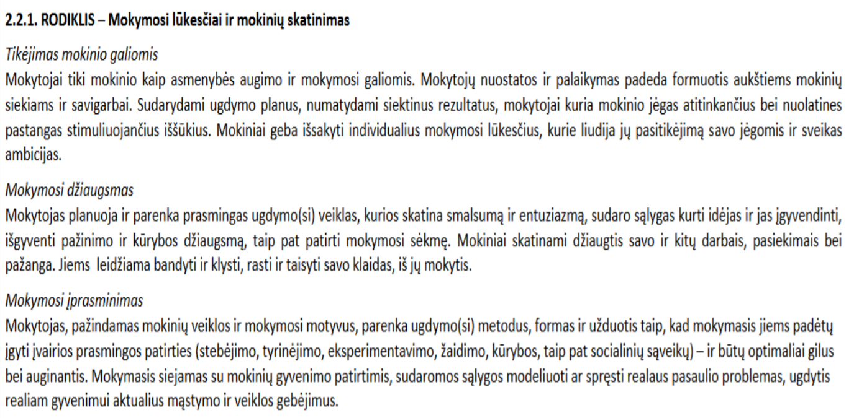
Veiklos rodiklis

Slide 5
Raktiniai žodžiai
Tikėjimas mokinio galiomis.
Mokymosi džiaugsmas.
Mokymosi įprasminimas.

Slide 6
Detalus rodiklio aprašymas
Asmeninių pokalbių metu, pamokose mokytojai tiki ir pasitiki mokinio galiomis bei skatina mokinius siekti daugiau. Mokytojai bendradarbiauja su mokiniais planuodami pamokas ir kitokias veiklas, numato siektinus rezultatus pagal mokinio galias ir gebėjimus. Mokytojai kuria iššūkius, atitinkančius mokinio jėgas ir pastangas. Mokiniai teigia, kad mokytojai tiki kiekvieno mokinio galia padaryti pažangą. Mokiniai geba išsakyti savo mokymosi lūkesčius.
Mokytojo planuojamos veiklos skatina smalsumą, entuziazmą, sudaro sąlygas idėjoms, skatina patirti pažinimo ir kūrybos džiaugsmą. Mokiniai pamokose yra skatinami žodžiu ir raštu, mokomi skatinti vienas kitą, džiaugtis kito sėkme. Mokytojai sudaro sąlygas rasti klaidas, taisyti ir mokytis iš jų.
Mokytojo parenkamos užduotys, formos ir metodai padeda įgyti prasmingos patirties, yra susietos su mokinių lūkesčiais, gyvenimo patirtimis, interesais, ugdo realiam gyvenimui aktualius mąstymo ir veiklos gebėjimus.
I lygis - 10-30 proc.
II lygis - 30-50 proc.
III lygis -50-80 proc.
IV lygis - 80-100 proc.

Slide 7
Taikyti metodai, įrodymai, šaltiniai įsivertinimui
Nacionalinės mokyklų vertinimo agentūros teikiama nemokama paslauga – interneto platforma ,,IQES online Lietuva“ (pridedama).
E. dienyno nuorodos „Pagyrimai ir pastabos“ įrašai.
Komentarai po mokinių darbais.
Asmeninių pokalbių su mokiniais medžiaga.
Pamokų stebėjimo protokolai.
Diskusijos su pažangą padariusiais mokiniais.

Slide 8
Bendri anketinės apklausos duomenys
Anketinės apklausos IQES sistemoje (5-8 ir I g.- III g. klasių mokiniai, 5-8 ir I g.- III g. klasių mokinių tėvai (globėjai), gimnazijos mokytojai)
Mokytojams išsiųsta 21 anketų. Iš viso atsakė 21.
Mokiniams išsiųstos 74 anketos. Iš viso atsakė 66.
Tėvams ( globėjams) buvo išsiųsta 74 anketos. Iš viso atsakė 54.

Slide 9
Rodiklis „Mokymosi lūkesčiai ir mokinių skatinimas“.
Mokytojų apklausa
Aukščiausios vertės | Žemiausios vertės
Aš skatinu mokinius žodžiu ir raštu už jų pasiekimus (pažangą pamokoje, aktyvumą, dalyvavimą konkursuose, namų darbus ir pan. ) | Aš pateikiu probleminį mąstymą skatinančių užduočių ir skatinu spręsti problemas.
Aš skatinu mokinius žodžiu ir raštu už jų pasiekimus (pažangą pamokoje, aktyvumą, dalyvavimą konkursuose, namų darbus ir pan. ) | Visi mokiniai išsako savo lūkesčius.
Aš skatinu mokinius žodžiu ir raštu už jų pasiekimus (pažangą pamokoje, aktyvumą, dalyvavimą konkursuose, namų darbus ir pan. ) | Parinktas užduotis ir mokymosi būdus suderinu su mokiniais ir jų lūkesčiais.
Aš skatinu mokinius žodžiu ir raštu už jų pasiekimus (pažangą pamokoje, aktyvumą, dalyvavimą konkursuose, namų darbus ir pan. ) | Aš skiriu užduotis, kurios stimuliuoja mokinių aktyvumą.
Aš skatinu mokinius žodžiu ir raštu už jų pasiekimus (pažangą pamokoje, aktyvumą, dalyvavimą konkursuose, namų darbus ir pan. ) | Į savo dalyko turinį nuolat integruoju ugdymą karjerai.

Slide 10
Rodiklis „Mokymosi lūkesčiai ir mokinių skatinimas“
Mokinių apklausa
Aukščiausios vertės | Žemiausios vertės
Mokytojai skatina klausti. | Mokytojas atskleidžia mokomosios medžiagos ryšį su gyvenimu.
Mokytojai tiki mano gebėjimu mokytis/mano sėkme/galimybe pasiekti aukštesnių rezultatų. | Per pamokas atliekame užduotis, kurios reikalauja spręsti neįprastas problemas.
Mokytojas man skiria užduotis, kurias gebu ir galiu atlikti. | Mokytojas pamokų temas sieja su įvairiomis profesijomis.
Mokytojai leidžia klysti, taisyti ir mokytis iš savo klaidų. | Mokytojai žino mano patirtį bei mano interesus ir panaudoja tai mokantis.
Mokytojas skiria užduotis skatinančias mane mąstyti ir aktyviai veikti. | Mokytojas su manimi aptaria, kokias užduotis man parinkti ir kaip jas atlikti.

Slide 11
Rodiklis „Mokymosi lūkesčiai ir mokinių skatinimas“
Tėvų apklausa
Aukščiausios vertės | Žemiausios vertės
Aš tikiu, kad mano vaikas mokydamasis gali padaryti pažangą. | Mano vaikas su susidomėjimu atlieka skirtas užduotis.
Mokytojai mano vaiką motyvuoja siekti gerų mokymosi rezultatų. | Mano vaikas dažnai pasakoja apie įdomias mokymosi patirtis.
Aš savo vaikui pasakau savo lūkesčius, ko tikiuosi iš jo mokymosi. | Mano vaikas supranta, kaip mokomąjį dalyką galima pritaikyti praktiškai gyvenime.
Mokytojai mano vaiką skatina aktyviai veikti - klausti, spręsti problemas. | Per pamokas pateikiamos užduotys mano vaikui nėra per sunkios.
Mokytojai džiaugiasi (žodžiu, raštu) mano vaiko pasiekimais ir sėkmėmis. | Per pamoką pateikiamos užduotys mano vaikui nėra per lengvos.

Slide 12
Bendros išvados
95% mokytojų teigia, kad pamokoje skiria mokiniams individualias užduotis, kad kiekvienas išmoktų ir patirtų sėkmę. 95% moksleivių teigia, kad mokytojai skiria užduotis, kurias mokiniai gali ir geba atlikti. 91% tėvų mano, kad per pamokas pateikiamos užduotys jų vaikams nėra per sunkios, 91% tėvų mano, kad per pamokas pateikiamos užduotys jų vaikams nėra per lengvos.
100% mokytojų teigia, kad kiekvienas mokinys, mokydamasis jo dalyko, gali padaryti pažangą. 95 % mokinių ir 100% tėvų pritaria.
95 % mokytojų teigia, kad uždavęs klausimą turiu kantrybės išlaukti mokinio atsakymo.
81 % mokytojų teigia, kad visi mokiniai išsako savo lūkesčius. Tai patvirtina 84 % mokinių ir 87 % tėvų.
90% mokytojų teigia, kad parinktas užduotis ir mokymosi būdus suderina su mokiniais ir jų lūkesčiais. 75% mokinių teigia, kad mokytojai su jais aptaria, kokias užduotis jiems parinkti ir kaip jas atlikti. 81 % tėvų teigia, kad jų vaikai su susidomėjimu atlieka skirtas užduotis.

Slide 13
Bendros išvados
100 % mokytojų teigia, kad per pamokas skatina mokinių smalsumą, sudaro sąlygas kurti ir patirti džiaugsmą. 90% mokinių ir 89 % tėvų pritaria.
95% mokytojų teigia, kad skiria užduotis, kurios stimuliuotų mokinių aktyvumą. 92% mokinių pritaria.
97 % mokinių teigia, kad mokytojai skatina juos klausti.
100% mokytojų teigia, kad skatina mokinius džiaugtis savo ir kitų darbais, pasiekimais. 92 % mokinių pritaria.
100 % mokytojų teigia, kad skatina mokinius žodžiu ir raštu už jų pasiekimus (pažangą pamokoje, aktyvumą, dalyvavimą konkursuose, namų darbus ir pan.) 90 % mokinių ir 96 % tėvų pritaria.
100 % mokytojų teigia, kad sudaro sąlygas mokiniams rasti klaidas, jas taisyti ir mokytis iš jų. 95 % mokinių pritaria.

Slide 14
Bendros išvados
100 % mokytojų teigia, kad sudaro sąlygas mokiniams rasti klaidas, jas taisyti ir mokytis iš jų. 95 % mokinių pritaria.
90 % mokytojų teigia, kad per pamokas pateikia probleminį mąstymą skatinančių užduočių ir skatina spręsti problemas. 69 % mokinių ir 98 % tėvų pritaria.
100 % mokytojų teigia, kad per pamokas parenku užduotis ir darbo būdus, atitinkančius mokinių gyvenimišką patirtį ir interesus. 82 % mokinių pritaria.
100 % mokytojų teigia, kad per pamokas įrodo nagrinėjamos temos reikšmę ir svarbą. 65 % mokinių pritaria.
100 % mokytojų teigia, kad per pamokas moko įgytas žinias panaudoti praktiškai. 68 % mokinių ir 87 % pritaria.
100 % mokytojų teigia, kad į savo dalyko turinį nuolat integruoja ugdymą karjerai. 94 % mokinių ir 75 % tėvų pritaria.

Slide 15
Išvados
Tikėjimas mokinio galiomis — atitinka IV lygį.
Mokymosi džiaugsmas — atitinka III lygį.
Mokymosi įprasminimas — atitinka III lygį.

Slide 16
Rekomendacijos gimnazijos veiklos tobulinimui
Mokytojams skirti didesnį dėmesį užduočių suasmeninimui, jų parinkimo bei atlikimo bei mokymo(si) būdų suderinimui su mokiniais.
Pateikti mokiniams nagrinėjamos temos reikšmės ir svarbos įrodymų.
Sudaryti sąlygas mokiniams pamokoje išsakyti savo lūkesčius.
Pamokoje skirti daugiau dėmesio paaiškinimui, kaip mokymosi metu įgytos žinios gali būti panaudojamos praktiškai.
Mokiniams pateikti daugiau probleminį mąstymą skatinančių užduočių, skatinti mokinius spręsti problemas.
Bendradarbiauti su karjeros ugdymo koordinatoriumi, integruoti ugdymą karjerai į mokomąjį dalyką.

Slide 17
Įsivertinimą atliko ir ataskaitą parengė
Zarasų r. Antazavės Juozo Gruodžio gimnazijos darbo grupė teminiam nagrinėjimui ir veiklos kokybės įsivertinimui atlikti:
Grupės vadovas: | Regina Masiulienė
Grupės nariai: | Jovita Vainikevičiūtė Darius Tvardauskas Diana Rožkovienė Janina Malcienė Rūta Daumantienė Rasa Šeduikienė

Slide 18

,,Žmogui nepakanka kaupti žinias, reikia mokėti iš jų gauti palūkanas“
J. V. Getė

